Slide 1
СРАВНЕНИЕ ХАРАКТЕРИСТИК ЭЛЕКТРОННОЙ ПЛОТНОСТИ КОНФОРМЕРОВ АСПАРАГИНОВОЙ КИСЛОТЫ
XXVIII Каргинские чтения
Всероссийская научно-техническая конференция молодых ученых «Физика, химия и новые технологии»
Бойкова С.С.
Научный уководитель:
Русакова Н.П.
Тверь, 2022

Slide 2
Актуальность и цель
Аспарагиновая кислота необходима для нормальной работы иммунной системы, аппарата наследственности, синтеза ДНК и РНК, клеточного роста, процесса деления клеток.
Конформационное разнообразие и отличие электронных свойств конформеров аспарагиновой кислоты исследованы недостаточно, в связи с этим целью работы стало изучение зарядов, энергий и объемов групп двух конформеров L-стереоизомера аспарагиновой кислоты
Методология
Оптимизация геометрии- метод B3LYP, программа GAUSSIAN.
Вычисление объемов V , зарядов q и относительных энергий ΔE «топологических» атомов – в программе AIMALL в рамках «квантовой теории атомов в молекулах»

Slide 3
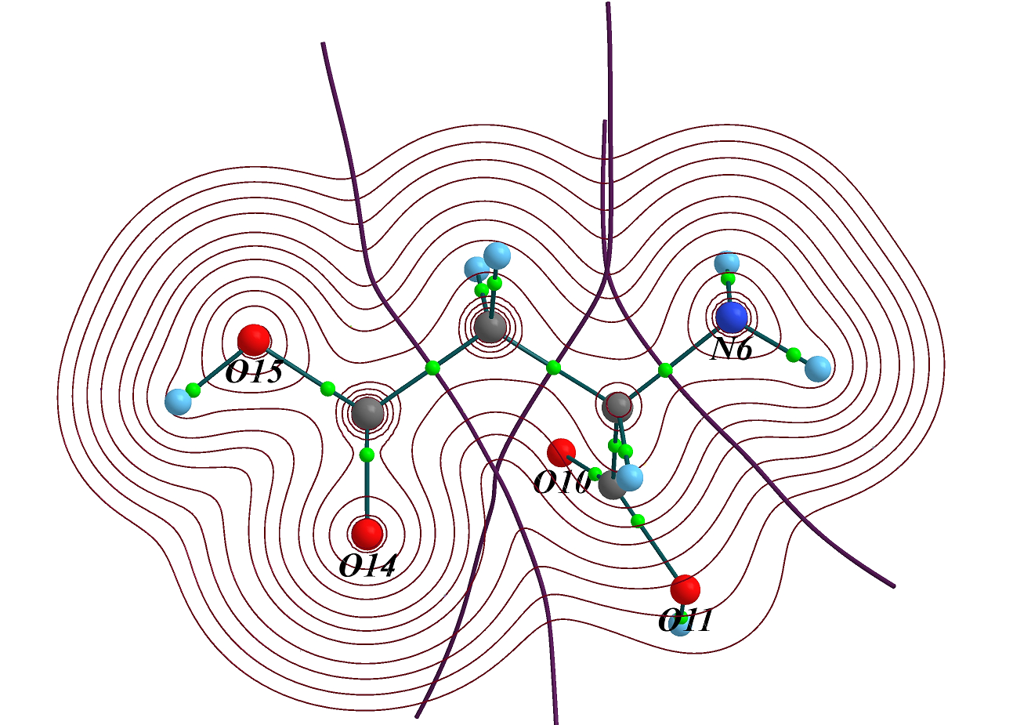
Объекты исследования
I
II
Рис. 1:
Конформер L-аспарагиновой кислоты с внутримолекулярными водородными связями N¨¨H ‒ I, без слабых взаимодействий – II
Рис. 2:
Оптимизированная геометрия II, показаны изолинии электронной плотности, КТ ядер и КТ связующих путей, линии межатомных поверхностей групп СООН, СН₂, NH₂

Slide 4
Заряды q(R), объемы V(R) и относительные энергии ΔE(R) групп
 | 1COOH | CH₂ | CH | 2COOH | NH₂
q(R), а.е.
I | -0.114 | 0.108 | 0.424 | -0.098 | -0.320
II | -0.137 | 0.134 | 0.454 | -0.161 | -0.290
ΔE(R), кДж/моль
I | 20 | 0 | 0 | 0 | 0
II | -10 | 20 | 50 | -80 | 50
V(R), Å³
I | 46.29 | 22.44 | 13.09 | 45.55 | 25.85
II | 46.97 | 22.11 | 13.21 | 46.64 | 26.61
Нумерация групп COOH по молекуле в порядке расположения слева направо

Slide 5
Выводы
Наиболее выгодным энергетически состоянием является конформер I, который обладает наименьшей полной электронной энергией (E_{total}); в структуре II параметр E_{total} выше на 9 кДж/моль
Наличие N¨¨H в аспарагиновой кислоте I приводит к оттоку электронной плотности ρ(r) с атома водорода 2COOH к азоту NH₂, которое сопровождается самым малым q(NH₂), V(NH₂), ΔE(NH₂), высоким q(2СООН), малым V(2СООН), стабилизацией ΔE(2СООН) среди рассмотренных конформеров.

Slide 6
Спасибо за внимание !

